Slide 1
Mondeling Nederlands
Cursus 1 – Module 3
Dag 1

Slide 2
wat ga je leren?
je gaat luisteren naar een verhaal over Sem
je gaat woorden leren die horen bij de dokter
je gaat oefenen met de klank /ie/

Slide 3
Klankoefeningen /ie/
knie
zie
ziet
niet
biet
bieb
zien
ziet
ziek
wiek
piek
piet
lied
riet
riem
kiem

Slide 4
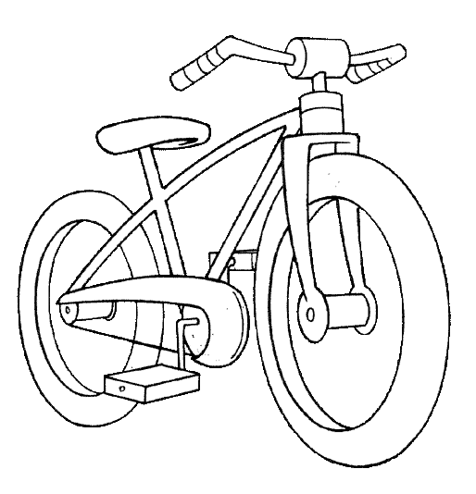
klankversje
Piet van Tiel zijn nieuwe fiets
heeft drie wielen en vier wieken
nu zegt ieder zonder liegen
ik heb Piet z’n fiets zien vliegen

Slide 5
klankversje
een twee drie vier
hebben samen veel plezier
als de wind gaat waaien
gaan de wieken draaien
als de wind niet waaien wil
staan de wieken stil

Slide 6
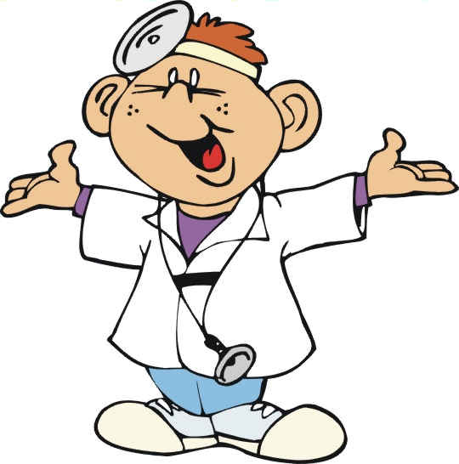
Woord van de dag: de dokter

Slide 7
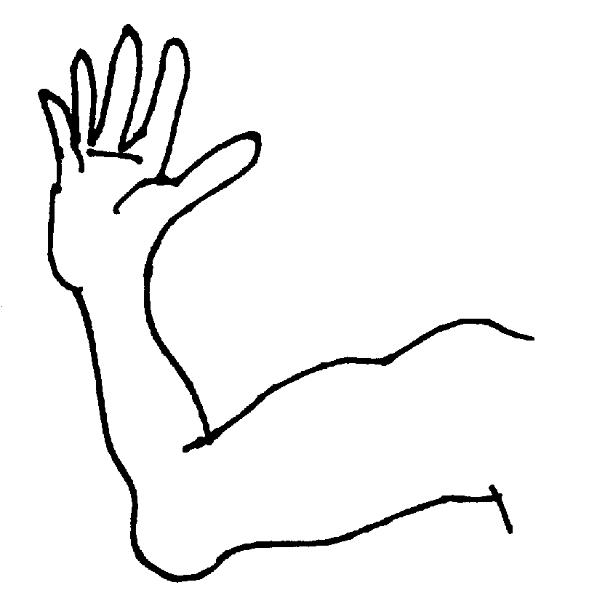
de arm
Notes:
+ leerling: meervouden laten benoemen

Slide 8
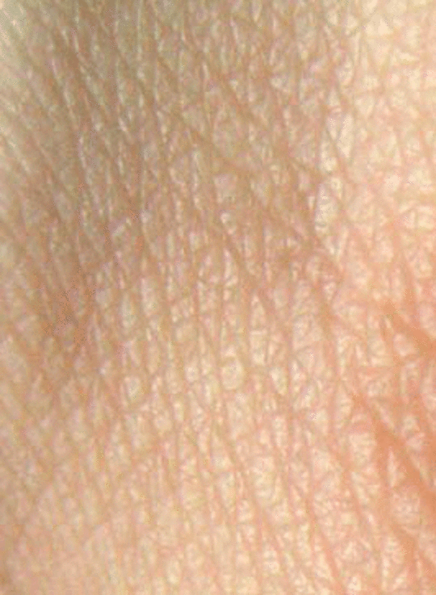
de huid

Slide 9
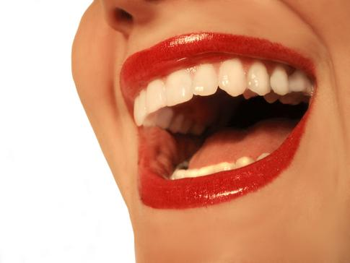
de mond

Slide 10
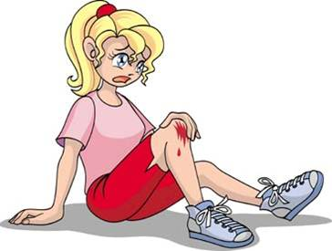
de knie

Slide 11
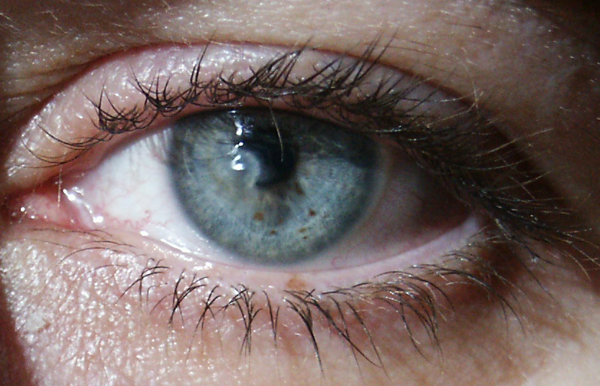
het oog

Slide 12
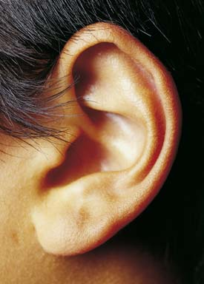
het oor

Slide 13
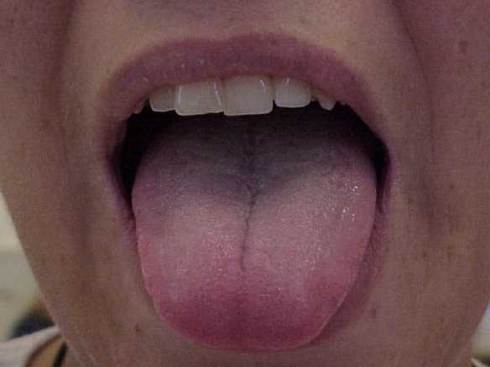
de tong

Slide 14
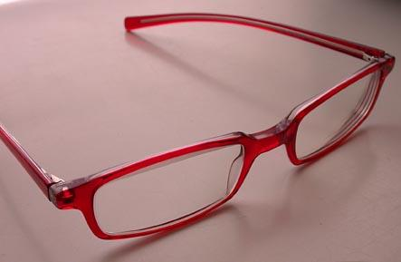
de bril

Slide 15
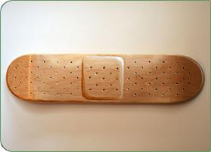
de pleister
Notes:
+ ik plak de pleister ++ ik plak de pleister op mijn arm

Slide 16
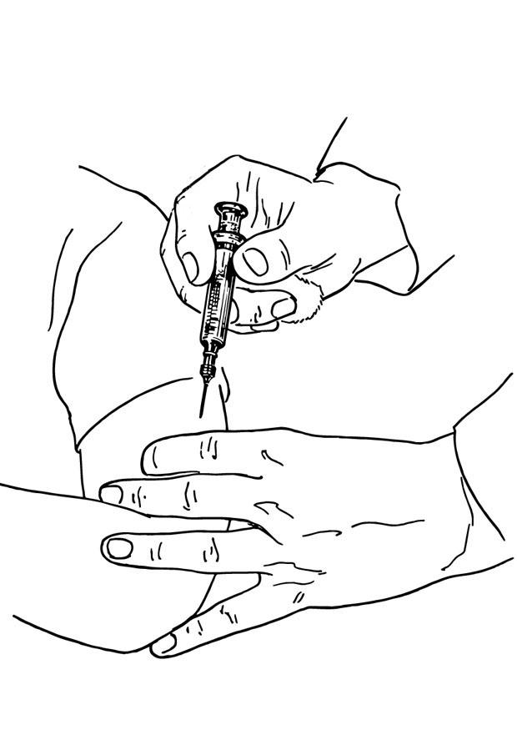
de prik

Slide 17
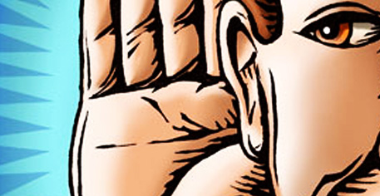
luisteren
Notes:
Ik luister, hij luistert, wij luisteren, ik heb geluisterd

Slide 18
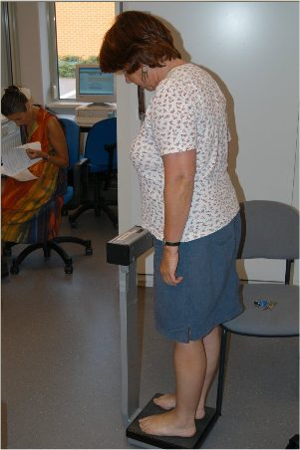
wegen

Slide 19
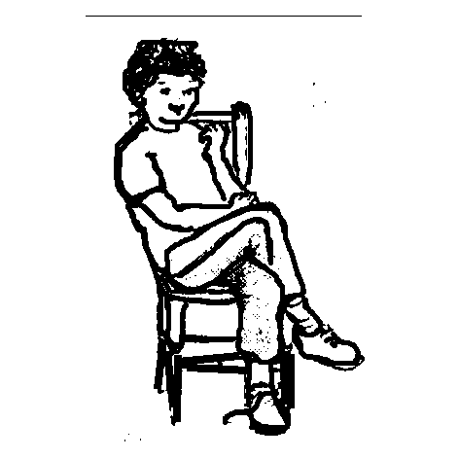
zitten

Slide 20
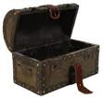
open - dicht

Slide 21
gaan
ik ga zitten wij gaan zitten
ik ga slapen wij gaan slapen
ik ga beginnen wij gaan beginnen
ik ga werken wij gaan werken

Slide 22
klaar
juf, ik ben klaar.
juf, ik ben klaar met mijn werk.
wie is er klaar?

Slide 23
laten zien

Slide 24
Nog even tellen
1 een 6 zes
2 twee 7 zeven
3 drie 8 acht
4 vier 9 negen
5 vijf 10 tien
Notes:
+ leerling: terugtellen

Slide 25
grammatica
hoeveelheidswoorden
-> hoeveel vingers steek ik op?
in TweePraat laten uitvoeren
de een vraagt: hoeveel vingers steek ik op
de ander zegt: het zijn ….. vingers

Slide 29
aan de slag: wat is dit?
Leg de doktersspullen neer, benoem de voorwerpen
1. de juf wijst aan
2. de juf vraagt: hoe heet dit?
dit is een …. of het is een …

Slide 30
begroeten
dag!

Slide 31
Gedag zeggen
tot ziens
tot morgen
fijn weekend
tot volgende week

Slide 32
bedanken
dank je wel.
dank u wel.

Slide 33
meervoud
de arm
de bril
de huid
de knie
de mond
het oog
de prik
de pijn
de tong

Slide 34
meervoud
de arm de armen
de bril de brillen
de huid de huiden
de knie de knieën
de mond de monden
het oog de ogen
de prik de prikken
de pijn de pijnen
de tong de tongen

Slide 35
meervoud
de dokter
de pleister

Slide 36
meervoud
de dokter de dokters
de pleister de pleisters

Slide 37
Het verhaal

Slide 38
werkblad
lees de zinnen voor en zeg het woord
de kinderen leggen het goede plaatje voor zich neer op een rij

Slide 39
Wat hebben wij geleerd?

Slide 40
Dag 2

Slide 41
Weet je nog?
Hoeveel vingers?
De dokter
Het verhaal (wie,doet,wat,waar,wanneer)

Slide 42
Wat ga je leren?
Je gaat woorden leren bij het gezicht
Je gaat een gezicht knutselen
Je gaat een liedje leren bij het gezicht

Slide 43
Klankoefeningen /ie/
knie
zie
ziet
niet
biet
bieb
zien
ziet
ziek
wiek
piek
piet
lied
riet
riem
kiem

Slide 44
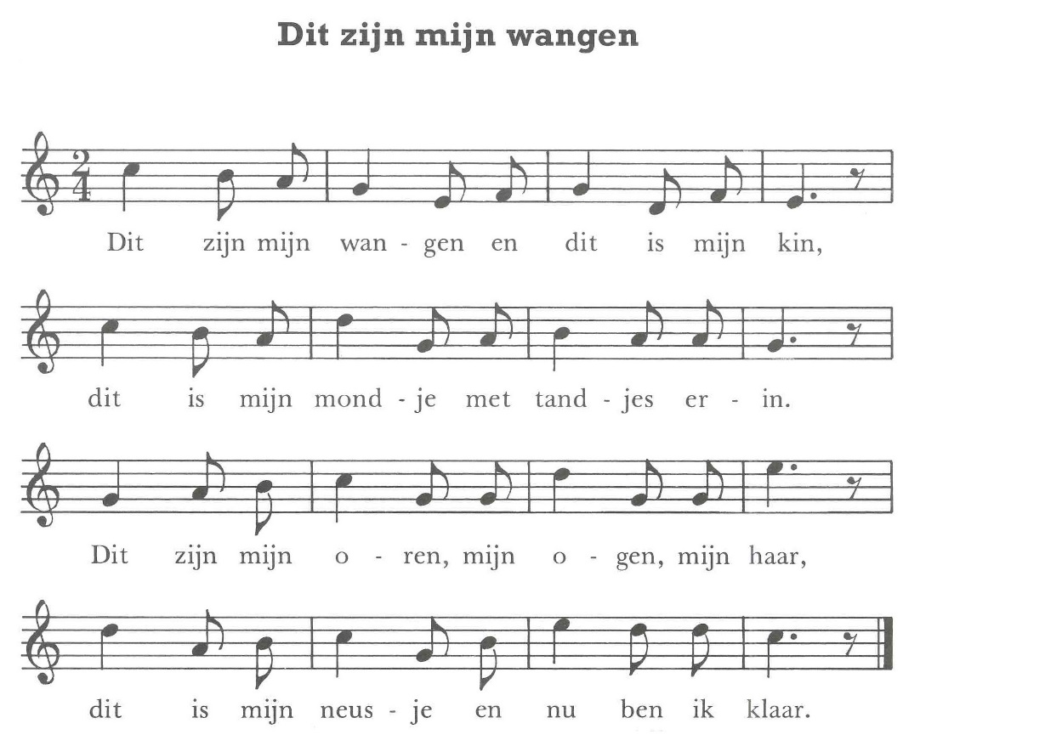
Notes:
http://www.schooltv.nl/video/dit-zijn-mn-ogen-mn-oren-mn-haar-een-spelletje-met-je-gezicht/#q=dit%20zijn%20mijn%20wangen vanaf 01.01sec starten

Slide 45
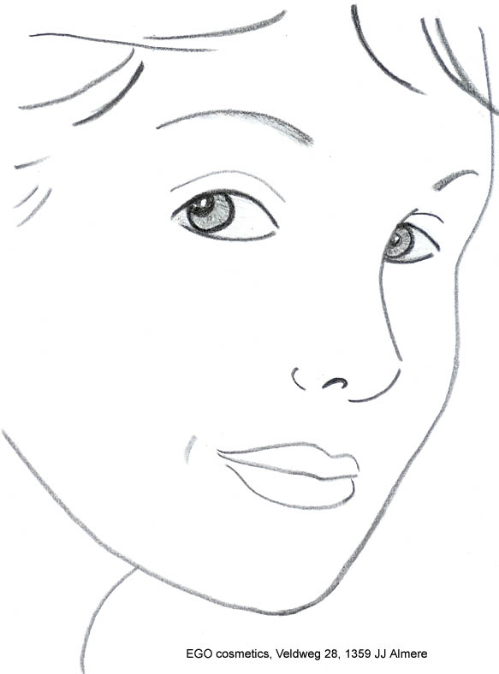
Woord van de dag: het gezicht

Slide 46
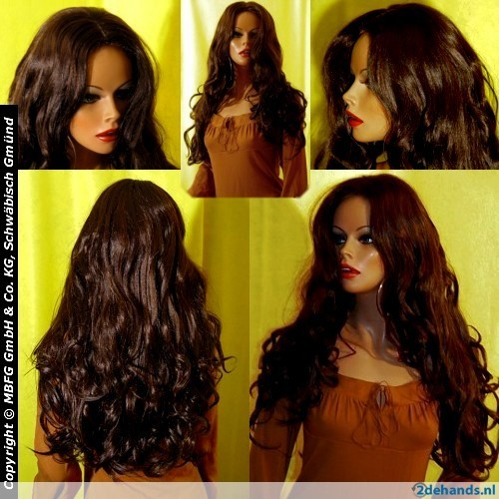
het haar

Slide 47
de mond
Notes:
+ leerling: wat doe je met je mond? proeven

Slide 48
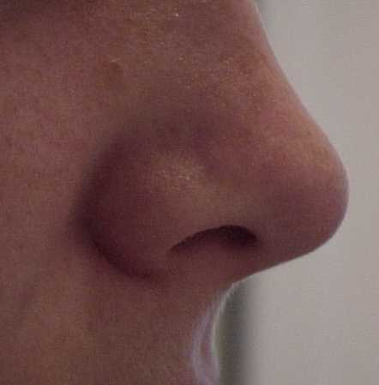
de neus
Notes:
+ leerling: wat doe je met je neus? ruiken

Slide 49
het oog

Slide 50
het oor

Slide 51
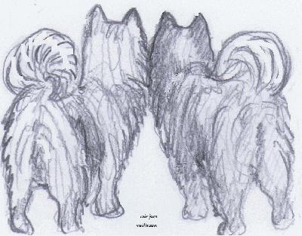
de tekening

Slide 52
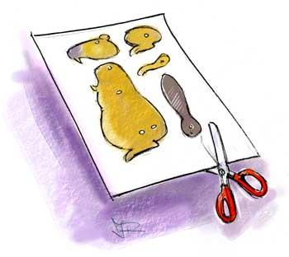
uitknippen

Slide 53
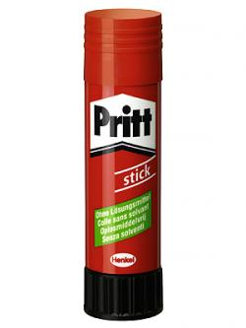
de lijm - plakken

Slide 54
meervoud
het gezicht
de mond
de neus
het oog
het oor
de tekening

Slide 55
meervoud
het gezicht de gezichten
de mond de monden
de neus de neuzen
het oog de ogen
het oor de oren
de tekening de tekeningen

Slide 56
Wat hebben wij geleerd?

Slide 57
Dag 3

Slide 58
Weet je nog?
Het gezicht
De mond
De neus
Het oor
Het oog
Het hoofd

Slide 59
Wat ga je leren?
Het lichaam
Klankoefeningen met de /ie/ van tien

Slide 60
Klankoefeningen /ie/
knie
zie
ziet
niet
biet
bieb
zien
ziet
ziek
wiek
piek
piet
lied
riet
riem
kiem

Slide 61
klankversje
een twee drie vier
hebben samen veel plezier
als de wind gaat waaien
gaan de wieken draaien
als de wind niet waaien wil
staan de wieken stil

Slide 62
de arm

Slide 63
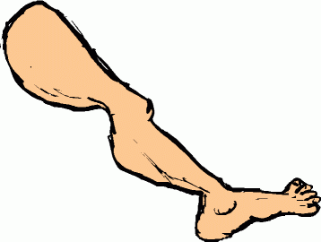
het been

Slide 64
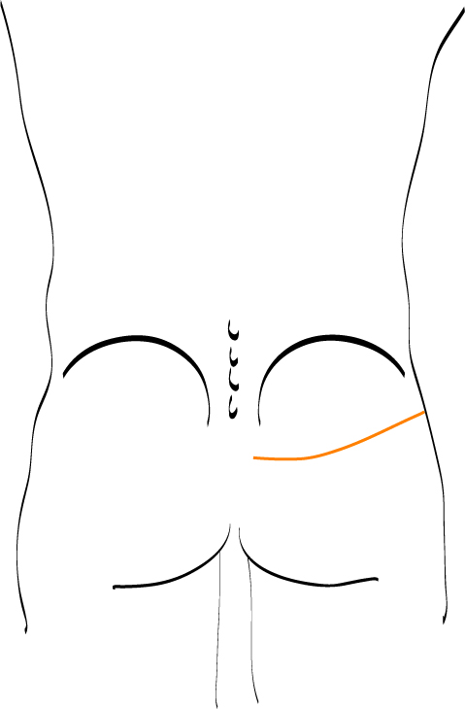
de bil

Slide 65
het gezicht

Slide 66
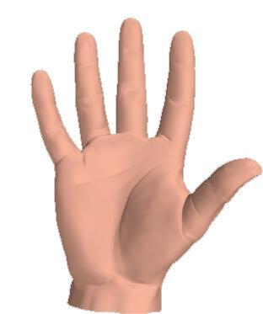
de hand

Slide 67
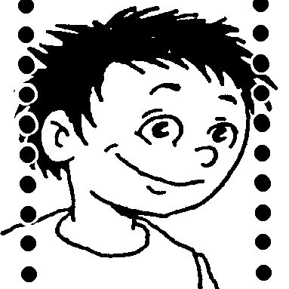
de jongen

Slide 68
de knie

Slide 69
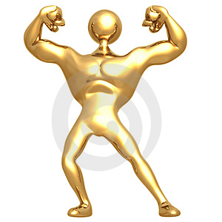
het lichaam

Slide 70
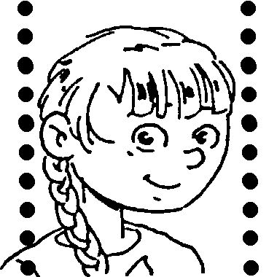
het meisje

Slide 71
de mond

Slide 72
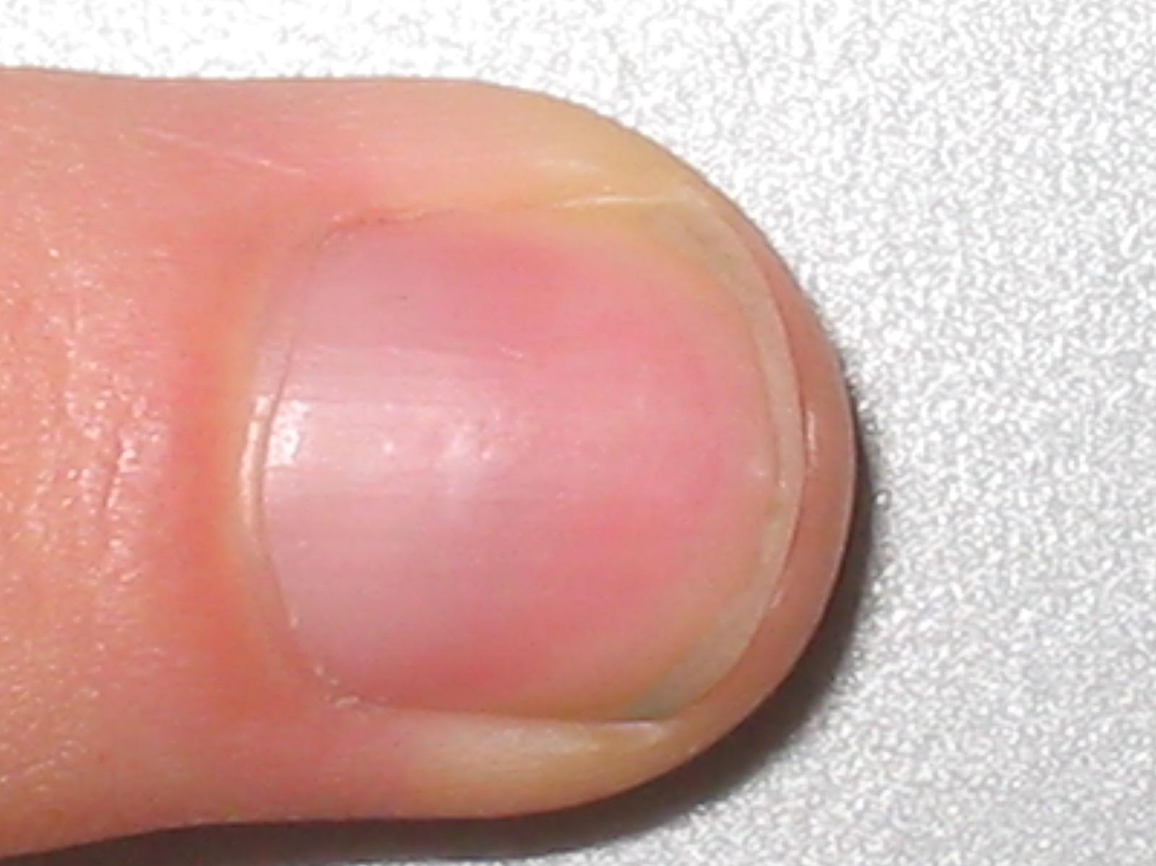
de nagel

Slide 73
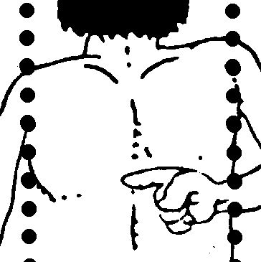
de rug

Slide 74
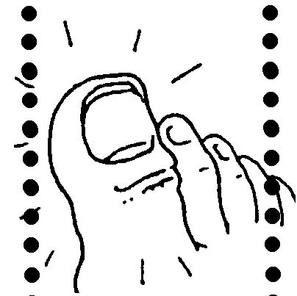
de teen

Slide 75
de tong

Slide 76
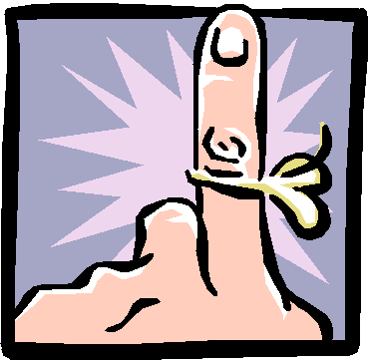
de vinger

Slide 77
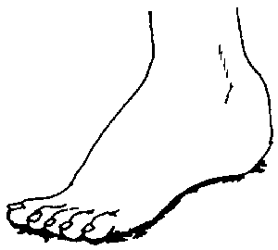
de voet
Notes:
+ leerling: kan jij alle lichaamsdelen al aanwijzen? Laat maar zien?

Slide 78
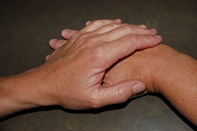
aanraken

Slide 79
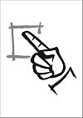
aanwijzen

Slide 80
brengen

Slide 81
open - dicht

Slide 82
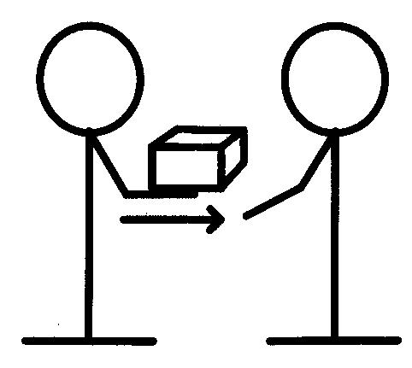
geven

Slide 83
Even inoefenen….
wijs je bil aan
wijs je arm aan
ga op een been staan
doe je ogen dicht
doe je ogen open
steek je tong uit
… geef mij een hand
… geef jij een jongen een hand
wijs je gezicht aan
…raak het hoofd van de juf aan
wijs een nagel aan
waar is je voet
steek je voet uit
raak met je vinger je knie aan
raak je haar aan
breng je arm naar je gezicht
raak met je hand je neus aan
raak je rug aan met je hand
wijs je teen aan
geef een meisje een hand
raak met je hand je bil aan
wijs je mond aan
raak met je handen je oren aan

Slide 84
Meervoud
het been
de bil
het gezicht
de hand
het hoofd
de knie
het lichaam
de mond
de neus
het oog
het oor
de rug
de teen
de tong
de voet

Slide 85
Meervoud
het been de benen
de bil de billen
het gezicht de gezichten
de hand de handen
het hoofd de hoofden
de knie de knieën
het lichaam de lichamen
de mond de monden
de neus de neuzen
het oog de ogen
het oor de oren
de rug de ruggen n
de teen de tenen
de tong de tongen
de voet de voeten
Notes:
Alle leerlingen: aanwijzen bij elkaar

Slide 86
meervoud
de jongen
het meisje
de nagel
de vinger

Slide 87
meervoud
de jongen de jongens
het meisje de meisjes
de nagel de nagels
de vinger de vingers

Slide 88
Post -it
Met je oogmaatje
Pak een stapel postits en de poster van het lichaam. Schrijf de woorden over en plak ze bij jouw maatje op de juiste plek

Slide 89
Wat hebben wij geleerd?

Slide 90
Dag 4

Slide 91
Weet je nog?

Slide 92
Wat ga je leren?
Het haar
De kapper
Lang / kort
Waar is ……?

Slide 93
Klankoefeningen /ie/
knie
zie
ziet
niet
biet
bieb
zien
ziet
ziek
wiek
piek
piet
lied
riet
riem
kiem

Slide 94
klankversje
een twee drie vier
hebben samen veel plezier
als de wind gaat waaien
gaan de wieken draaien
als de wind niet waaien wil
staan de wieken stil

Slide 95
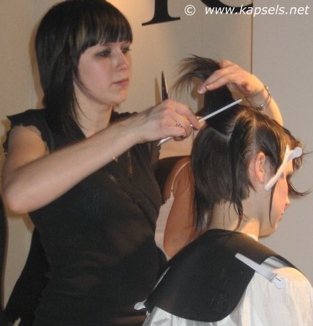
Woord van de dag: knippen
Notes:
+ leerling: vervoeg het woord knippen, waar knip je mee?

Slide 96
het haar

Slide 97
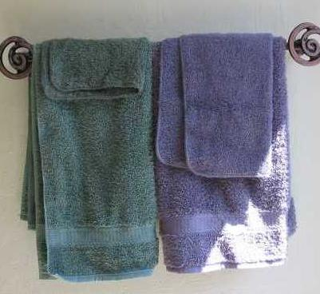
de handdoek

Slide 98
de kam
Notes:
+ leerling: welk doe-woord hoort hierbij? Maak eens een zin?

Slide 99
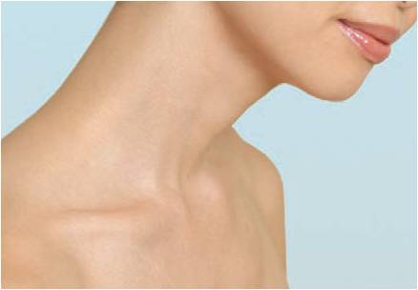
de nek

Slide 100
klaar

Slide 101
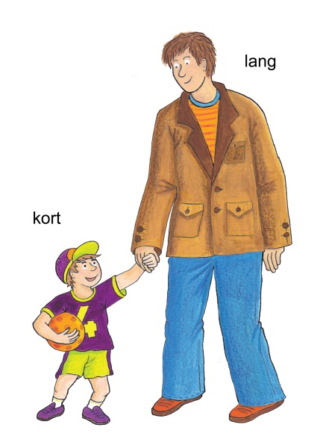

Slide 102
leuk - stom

Slide 103
maandag

Slide 104
dinsdag

Slide 105
woensdag

Slide 106
donderdag

Slide 107
vrijdag

Slide 108
zaterdag

Slide 109
zondag

Slide 110
Meervoud
de handdoek
de kam
de nek

Slide 111
Meervoud
de handdoek de handdoeken
de kam de kammen
de nek de nekken

Slide 112
Het verhaal

Slide 113
Wat hebben wij geleerd?

Slide 114
Dag 5

Slide 115
Weet je nog? Het verhaal

Slide 116
Wat ga je leren?
Herhalen van de woorden

Slide 117
Klankoefeningen /ie/
knie
zie
ziet
niet
biet
bieb
zien
ziet
ziek
wiek
piek
piet
lied
riet
riem
kiem

Slide 118
klankversje
een twee drie vier
hebben samen veel plezier
als de wind gaat waaien
gaan de wieken draaien
als de wind niet waaien wil
staan de wieken stil

Slide 119
bruin

Slide 120
rood

Slide 121
zwart

Slide 122
geel

Slide 123
paars

Slide 124
blauw

Slide 125
groen

Slide 126
Herhaal de woorden van dag 1 -4
Maak een streep op de vloer
Stel de vragen uit de handleiding
Laat de kinderen aan de juiste kant van de lijn staan
Vb. de kinderen die lang haar hebben gaan naar links, als je school leuk vindt ga je naar rechts …. Etc etc
Notes:
+ leerling: de vragen laten stellen / nieuwe vragen laten bedenken.

Slide 127
Het - woorden
Pak de HET- doos en een rood blad
Herhaal alle het woorden uit de doos
Schrijf het woord: Lichaam op het blad
Laat de kinderen alle het- woorden opplakken en kleuren in hun woordenboek

Slide 128
Wat hebben wij geleerd?

